Slide 1
Подготовка к ВПР
по географии
7 класс
образец 2022 года

Slide 2
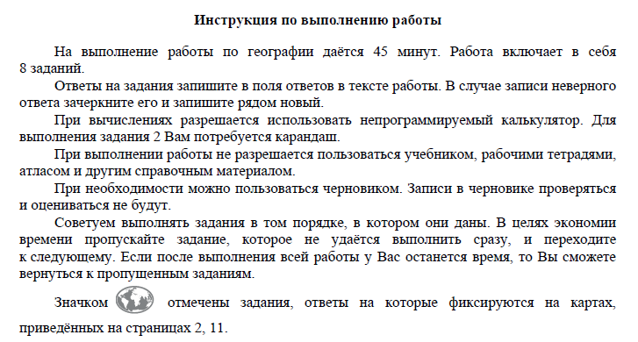

Slide 3
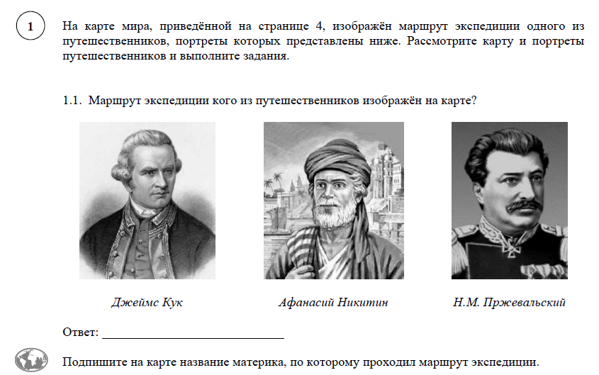
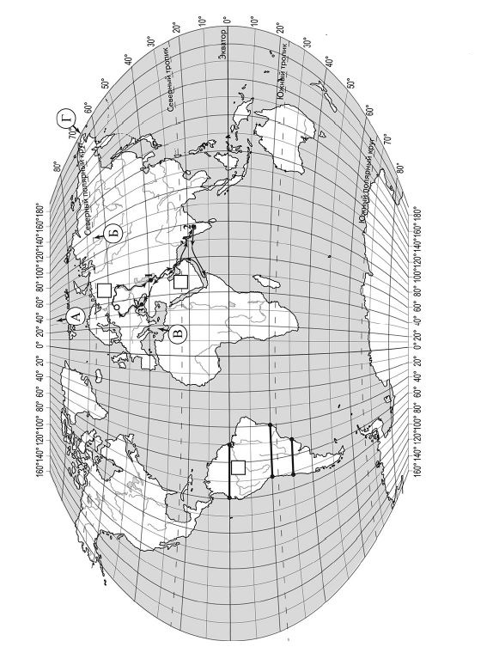
На карте показан маршрут Афанасия Никитина «Хождение за три моря»
18°с.ш.78°в.д.
Полуостров Индостан
А. Никитин
Е В Р А З И Я
Метка для оценки, ответ сюда не вписываем!
Северный Ледовитый океан
Северный
полярный круг
Средиземное море

Slide 4
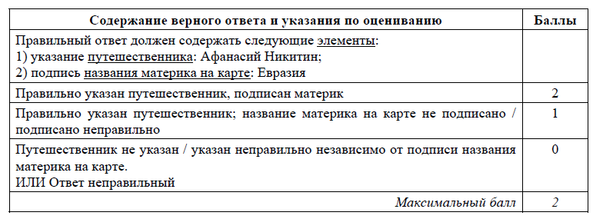

Slide 5
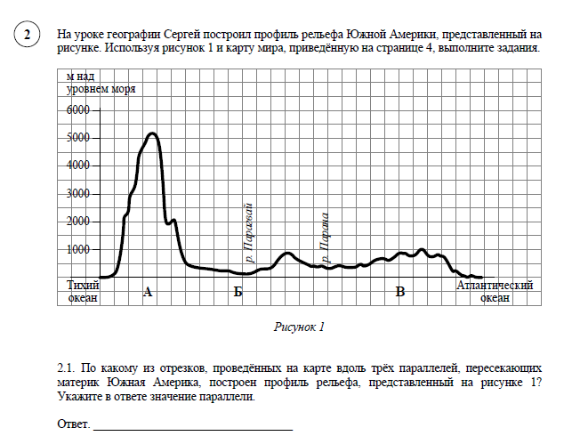
0°
20 °
20°
30°
Профиль пересекает реки Парагвай и Парана.
Это 20 °

Slide 6
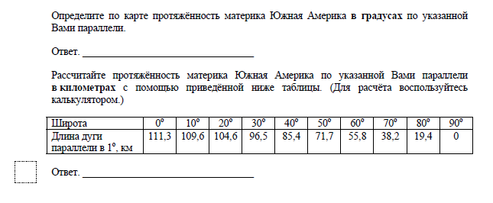
* Длина экватора – 40 075 км
Длина окружности экватора в градусах – 360
40 075 : 360 = 111,3 (длина 1° в км по экватору).
Длина всех параллелей разная, поэтому длина дуги в 1° на параллелях указана в таблице.
30°
3 138 км
Долгота западной точки - 70°
Долгота восточной точки - 40°
Определяем протяжённость в градусах: 70 – 40 = 30°
0°
20°
В таблице находим значение широты 20° и соответствующее значение длины дуги в 1° (104, 6)
Определяем протяжённость в километрах:
30° * 104,6 = 3 138 км
40°

Slide 7
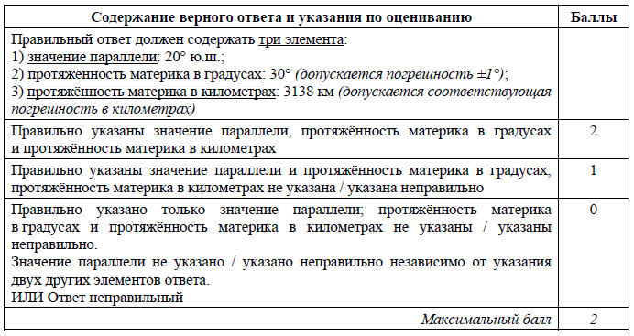

Slide 8
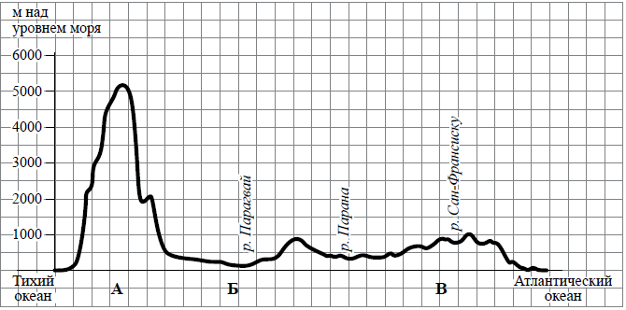
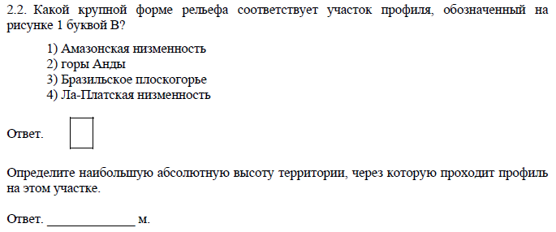
Бразильское плоскогорье
1000 м
0°
20°
3
40°
1000 м

Slide 9
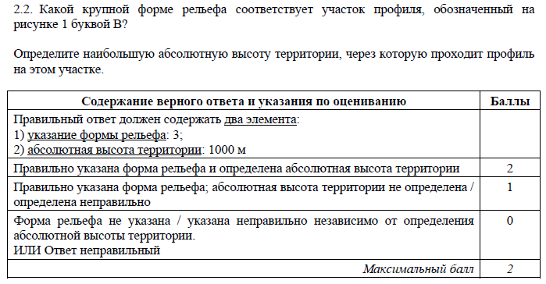

Slide 10
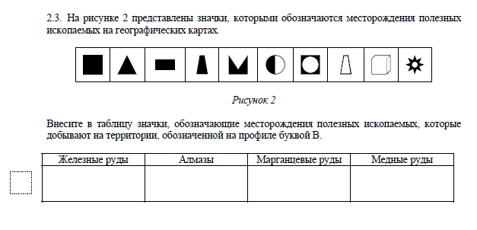
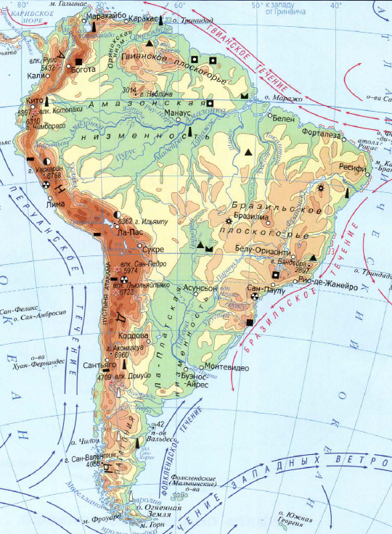
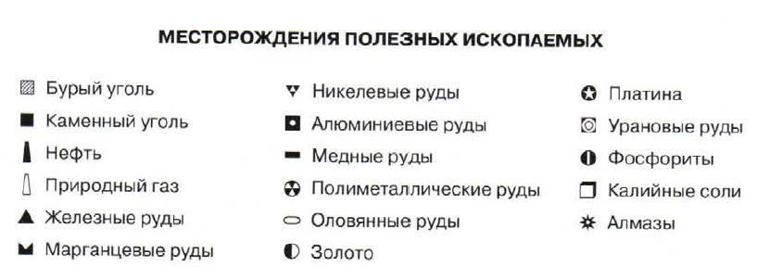

Slide 11
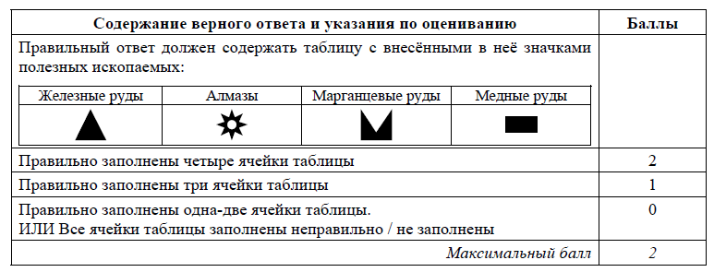

Slide 12
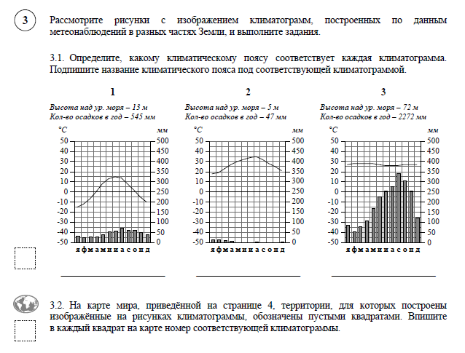
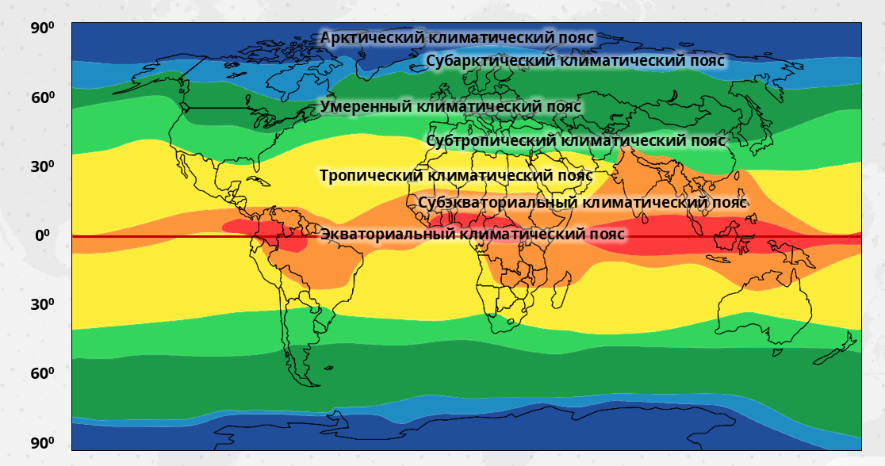
Климатограмма № 3 – температура высокая в течение всего года, амплитуда незначительная, осадков много, выпадают весь год.
экваториальный
3

Slide 13
Климатограмма № 3 – температура практически не меняется в течение года, осадков очень много, выпадают весь год.
1
экваториальный
2
3

Slide 14
Климатограмма № 2 – температура высокая в течение всего года, амплитуда больше, чем на экваторе, осадков очень мало.
тропический
2
3

Slide 15
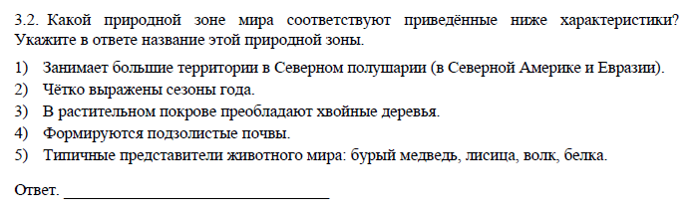
Климатограмма № 1 – температура значительно меняется в течение года, зимой отрицательные температуры, осадков достаточно, выпадают весь год.
1
умеренный
2
3
Тайга

Slide 16
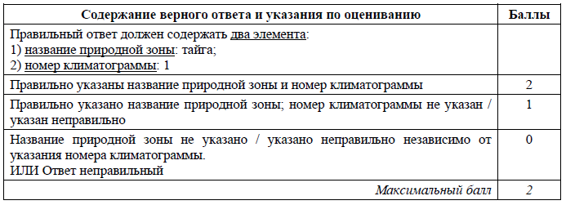

Slide 17
-15
+15
30
545
август
545
АМПЛИТУДА – разница между максимальной и минимальной температурой.
Среднегодовое количество осадков может быть показано крупными цифрами на фоне графика

Slide 18
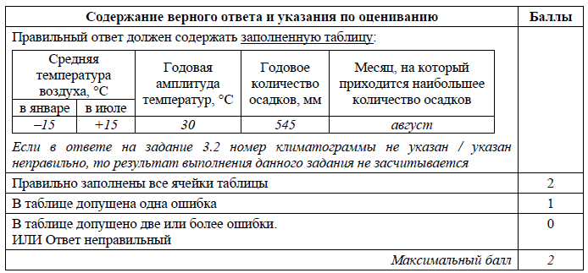

Slide 19
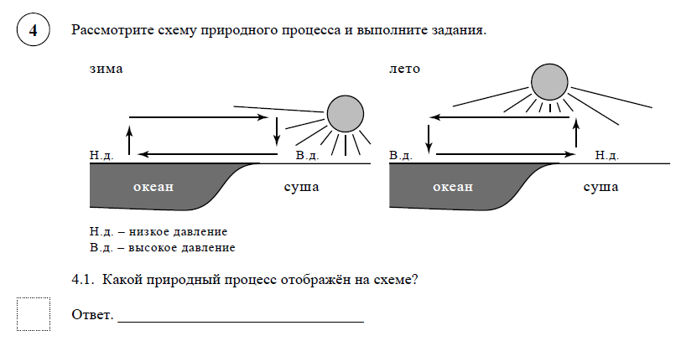
муссон
Показана схема образования ветров между материком и океаном, меняющих направление 2 раза в год. Это МУССОНЫ.

Slide 20
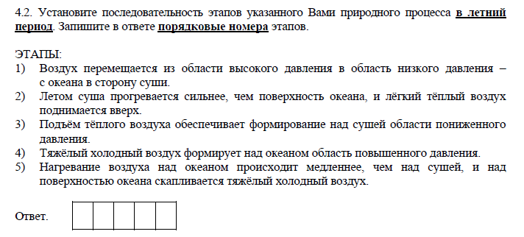
Процесс перемещения воздуха начинается с различий в нагревании поверхности Земли. Поэтому расставлять этапы процесса начинаем с информации о нагревании. А дальше – в соответствии с порядком стрелок на схеме.
В.д
Н.д
2
Летом суша прогревается сильнее, и тёплый воздух поднимается вверх.
3
Подъём теплого воздуха обеспечивает формирование над сушей области пониженного давления
Нагревание воздуха над океаном происходит медленнее, воздух холодный, тяжёлый
5
4
Тяжёлый холодный воздух формирует над океаном область повышенного давления
2 3 5 4 1
1
Воздух перемещается из области высокого в область низкого давления
Варианты задания 4

Slide 21
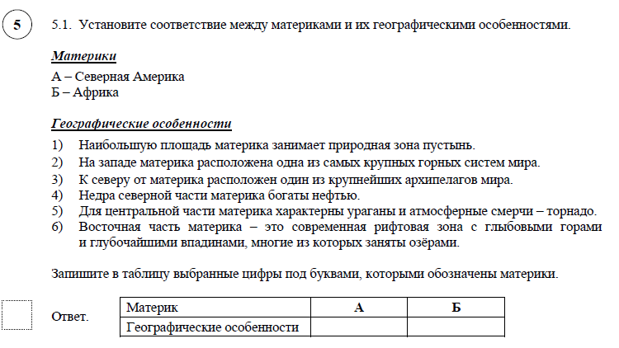
2
3
5
1
4
6

Slide 22
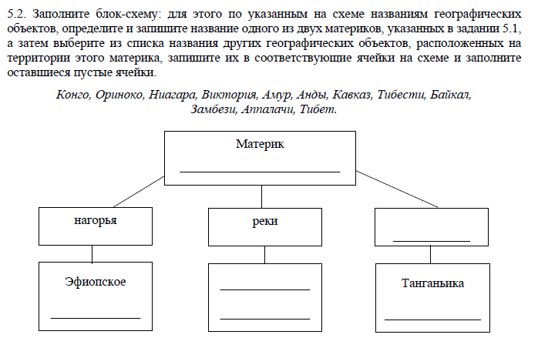
Африка
озёра
Конго
Замбези
Тибести
Виктория
В схеме указаны объекты Африки, значит, из списка выбираем африканские нагорья, реки и озёра

Slide 23
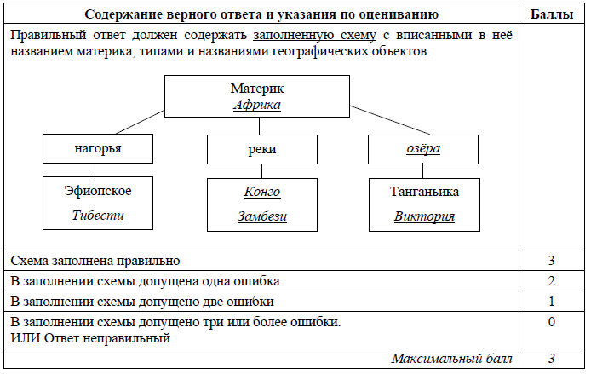

Slide 24
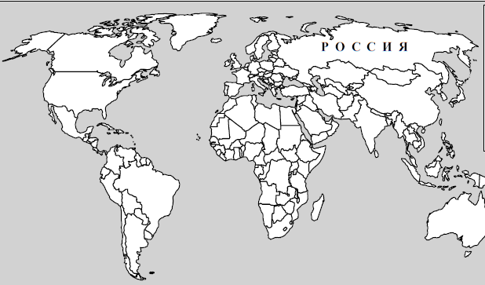

Slide 26
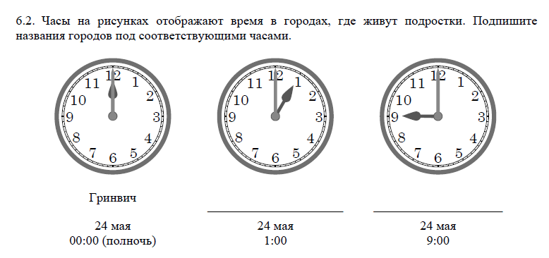
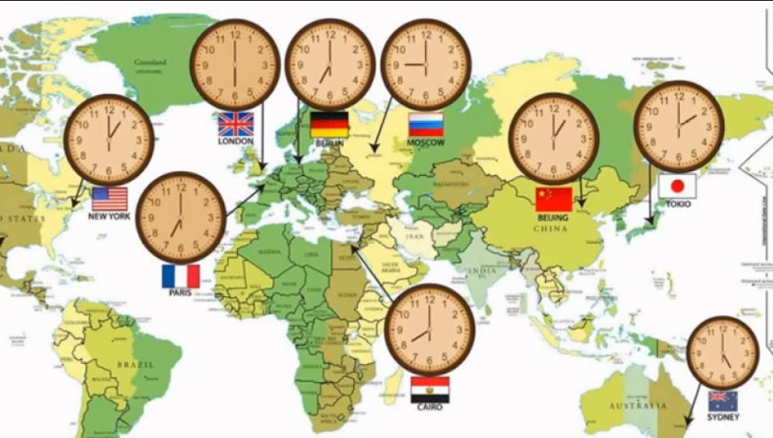
Берлин
Токио
Новые сутки начинаются на востоке, то есть, чем восточнее находится страна, тем больше времени будет на её территории.
Двигаясь с запада на восток время прибавляем

Slide 28
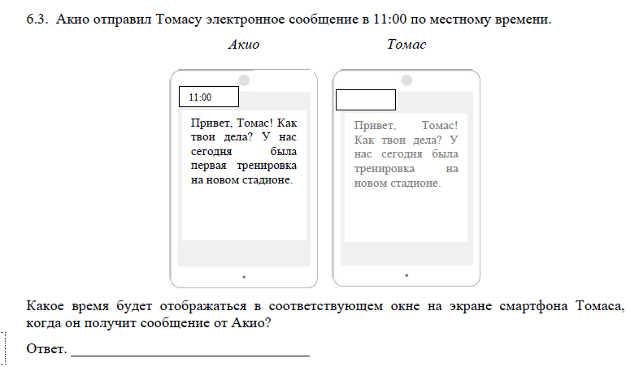
3.00
Разница во времени между Берлином и Токио составляет 8 часов.
Так как Германия находится западнее, мы отнимаем от 11 часов 8.
Получается, что сообщение получено в Берлине в 3.00

Slide 29
Германия – Берлин
Франция –Париж
Финляндия –Хельсинки
Испания - Мадрид
Польша - Варшава
Италия – Рим
Дания – Копенгаген
Греция – Афины
Норвегия - Осло
Китай –Пекин
Япония – Токио
Индия - Дели
Казахстан – Нур-Султан
Канада – Оттава
США - Вашингтон
Австралия - Канберра
Варианты стран и их столиц
Египет -Каир
Аргентина – Буэнос-Айрес
Бразилия - Бразилиа
Мексика - Мехико

Slide 30
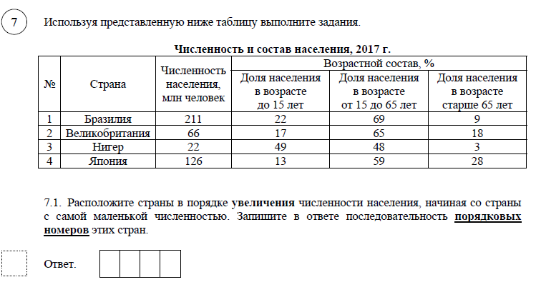
3 2 4 1

Slide 31
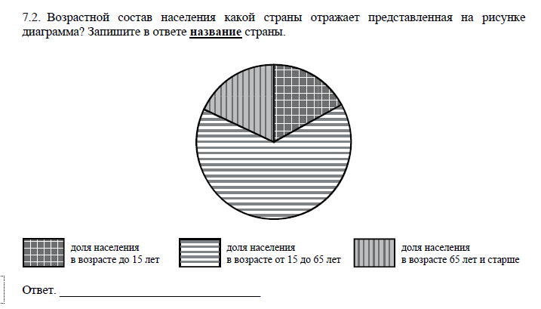
Анализируем возрастной состав населения на предложенной диаграмме.
Две трети населения составляют люди средних возрастов (от 15 до 65 лет). Это соотношение примерно подходит ко всем 4 странам в таблице.
А доля населения в младших и старших возрастах – практически одинакова.
Сравниваем долю этих возрастных групп. В Бразилии, Нигерии и Японии доля этих категорий резко различается. И только в Великобритании эти доли практически равны.
Великобритания

Slide 32
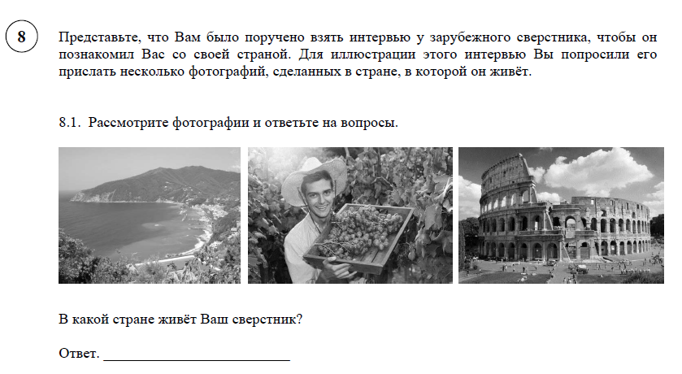
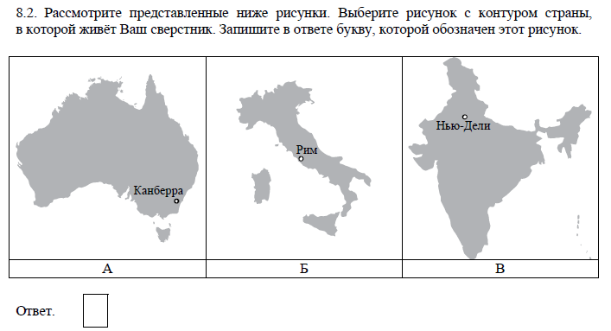
Италия
Европа
Б

Slide 33
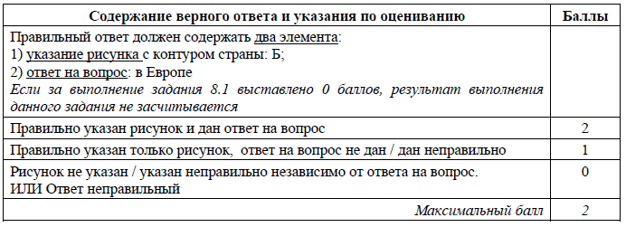

Slide 35
Задание № 4

Slide 36
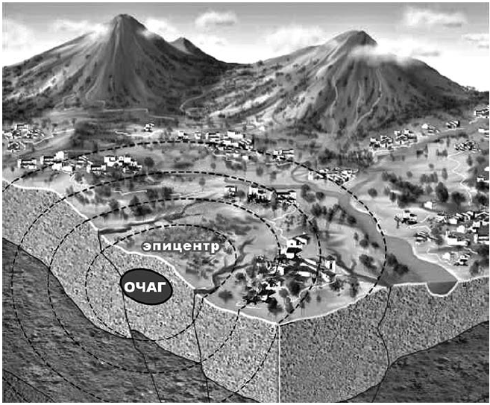
Рассмотрите схему природного процесса и выполните задания
4.2. Установите последовательность этапов отображённого на схеме процесса. Запишите
в ответе порядковые номера этапов.
ЭТАПЫ:
1) Колебания распространяются в виде сейсмических волн.
2) Толчки распространяются из глубины земной коры от места разрыва в направлении к земной поверхности.
3) В земной коре накапливается внутренняя энергия.
4) Возникают колебания земной поверхности, сопровождающиеся подземным гулом.
5) Под действием внутренней энергии в земной коре происходят разрывы и смещение горных пород, сопровождающиеся мощными толчками.
4.1. Какой природный процесс отображён на схеме?
Ответ. ________________________________

Slide 37
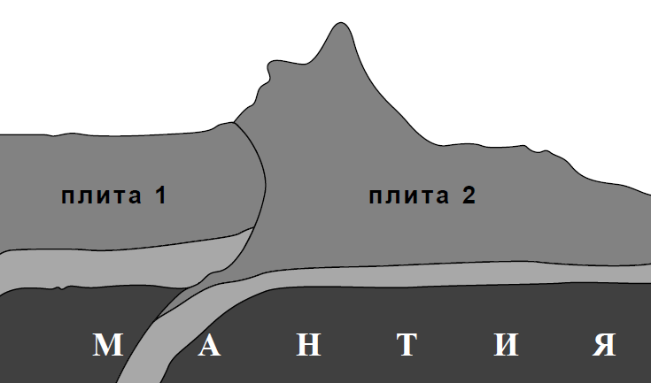
Рассмотрите схему природного процесса и выполните задания
4.1. Какой природный процесс отображён на схеме?
Ответ. ________________________________
4.2. Установите последовательность этапов отображённого на схеме процесса. Запишите
в ответе порядковые номера этапов.
ЭТАПЫ:
1) Происходит столкновение одинаковых по мощности плит.
2) В результате столкновения плиты надвигаются друг на друга, образуя пояса сжатия.
3) Вдоль поясов сжатия происходит медленный подъём земной коры и смятие горных
пород в складки.
4) Литосферные плиты перемещаются по верхней части мантии навстречу друг другу.
5) Образуются пояса складчатых гор.

Slide 38
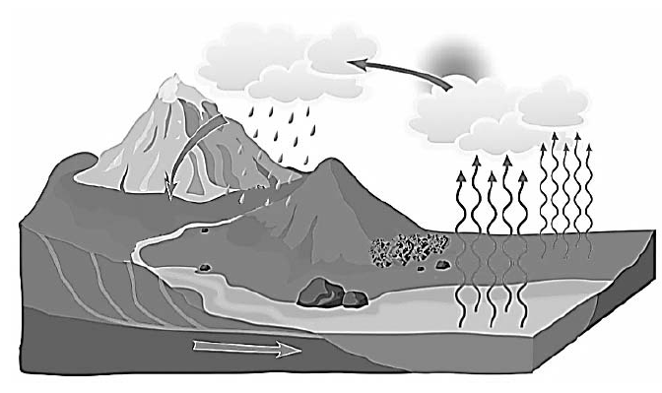
Рассмотрите схему природного процесса и выполните задания
4.1. Какой природный процесс отображён на схеме?
Ответ. ________________________________
4.2. Установите последовательность этапов отображённого на схеме процесса. Запишите
в ответе порядковые номера этапов.
ЭТАПЫ:
1) Водяной пар, поднимаясь вверх, охлаждается и конденсируется, образуя облака.
2) Осадки, выпавшие на сушу, обеспечивают поверхностный и подземный сток воды в океан.
3) Сконденсированный в облаках водяной пар выпадает на поверхность суши в виде осадков.
4) Солнце нагревает воду в океанах и морях, и она испаряется, преобразуясь в водяной пар.
5) Часть облаков переносится ветром в сторону суши.

Slide 39
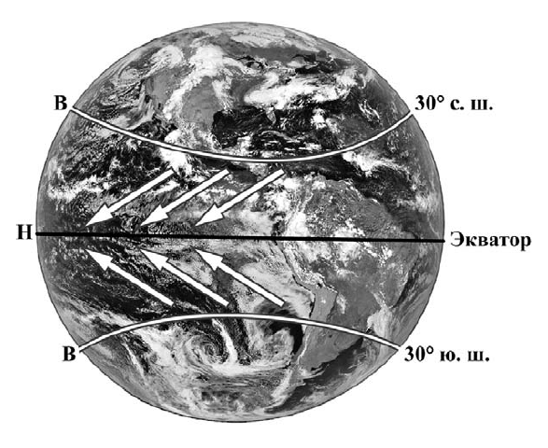
Рассмотрите схему природного процесса и выполните задания
4.1. Какой природный процесс отображён на схеме?
Ответ. ________________________________
4.2. Установите последовательность этапов отображённого на схеме процесса. Запишите
в ответе порядковые номера этапов.
ЭТАПЫ:
1) Охлаждённый при подъёме экваториальный воздух опускается над тропиками, образуя в тропических широтах области высокого атмосферного давления.
2) Тёплый лёгкий воздух над экватором поднимается вверх и растекается в сторону тропиков, образуя в экваториальных широтах область низкого атмосферного давления.
3) В экваториальных широтах земная поверхность нагревается Солнцем наиболее сильно, нагревая воздух над экватором.
4) В Северном полушарии постоянные ветры между тропиками и экватором дуют с северо- востока, в Южном – с юго-востока.
5) Воздушные массы из области высокого давления от тропиков перемещается в сторону экватора, отклоняясь в западном направлении.

Slide 40
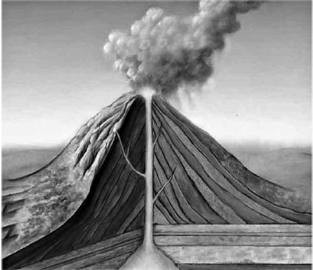
Рассмотрите схему природного процесса и выполните задания
4.1. Какой природный процесс отображён на схеме?
Ответ. ________________________________
4.2. Установите последовательность этапов отображённого на схеме процесса. Запишите
в ответе порядковые номера этапов.
ЭТАПЫ:
1) Лава на земной поверхности охлаждается и затвердевает, образуя вулканическую породу.
2) В верхней мантии образуется очаг магмы.
3) При накоплении застывшей лавы формируется конусовидная гора с кратером на вершине, через который происходят последующие излияния лавы.
4) Магма поднимается по трещинам в земной коре и изливается на земную поверхность в виде лавы.
5) Раскалённая магма выделяет газы и пары воды, которые, создавая огромное давление, обеспечивают продвижение магмы к земной поверхности.

Slide 41
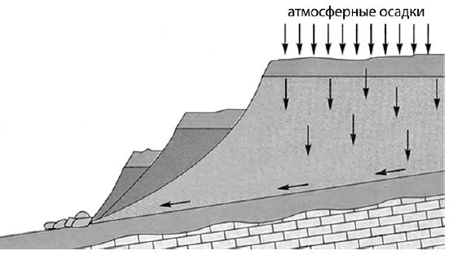
Рассмотрите схему природного процесса и выполните задания
4.1. Какой природный процесс отображён на схеме?
Ответ. ________________________________
4.2. Установите последовательность этапов отображённого на схеме процесса. Запишите
в ответе порядковые номера этапов.
ЭТАПЫ:
1) Сползшие вниз по склону слои горных пород располагаются в виде ступеней.
2) На земную поверхность выпадают обильные атмосферные осадки.
3) Слои переувлажнённых горных пород становятся очень тяжёлыми.
4) Происходит переувлажнение горных пород.
5) Тяжёлые слои горных пород сползают вниз по склону под действием силы тяжести,
разрушаясь и образуя большую массу обломочного материала.

Slide 42
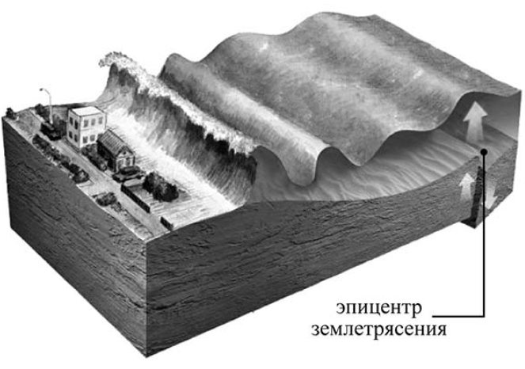
Рассмотрите схему природного процесса и выполните задания
4.1. Какой природный процесс отображён на схеме?
Ответ. ________________________________
4.2. Установите последовательность этапов отображённого на схеме процесса. Запишите
в ответе порядковые номера этапов.
ЭТАПЫ:
1) На дне океана происходит землетрясение или извержение вулкана.
2) При приближении к побережью скорость и длина волны уменьшаются, но её высота сильно увеличивается.
3) Над эпицентром землетрясения или подводным вулканом образуется мощная волна.
4) Волна охватывает всю толщу воды и движется под водой с огромной скоростью.
5) Волна огромной высоты с силой обрушивается на берег.

Slide 43
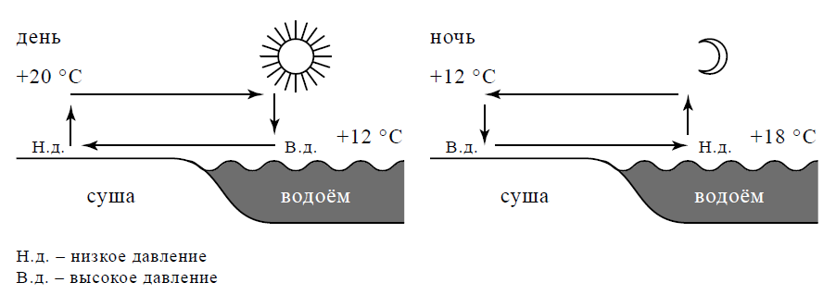
Рассмотрите схему природного процесса и выполните задания
ЭТАПЫ:
1) Воздух из области повышенного давления перемещается в сторону области пониженного давления, то есть в сторону суши, и на берегу ощущается лёгкий прохладный ветерок от водоёма.
2) Днём поверхность берега водоёма нагревается быстрее, чем вода в водоёме, и воздух над сушей становится теплее, чем над водой.
3) Более тёплый и лёгкий воздух поднимается вверх, поэтому над берегом формируется область пониженного атмосферного давления.
4) Более прохладный и тяжёлый воздух скапливается над водой, образуя область
повышенного атмосферного давления.
5) Вода в водоёме нагревается медленнее, чем поверхность берега, и воздух над водоёмом остаётся более прохладным, чем над его берегом.
4.1. Какой природный процесс отображён на схеме?
Ответ. ________________________________
4.2. Установите последовательность этапов отображённого на схеме процесса, происходящего днём. Запишите в ответе порядковые номера этапов.

Slide 44
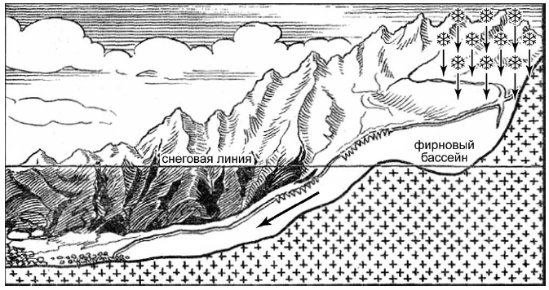
Рассмотрите схему природного процесса и выполните задания
4.1. Какой природный процесс отображён на схеме?
Ответ. ________________________________
ЭТАПЫ:
1) Под давлением слоёв снега, расположенных выше, фирн превращается в глетчерный лёд.
2) При выпадении обильных осадков в виде снега в горах выше снеговой линии снег не успевает растаять.
3) Снег накапливается в понижениях рельефа гор.
4) Под действием силы тяжести лёд «сползает» вниз по склону, образуя язык ледника.
5) Накопившийся снег уплотняется и превращается в фирн – зернистый непрозрачный лёд.
4.2. Установите последовательность этапов отображённого на схеме процесса. Запишите в ответе порядковые номера этапов.

Slide 45
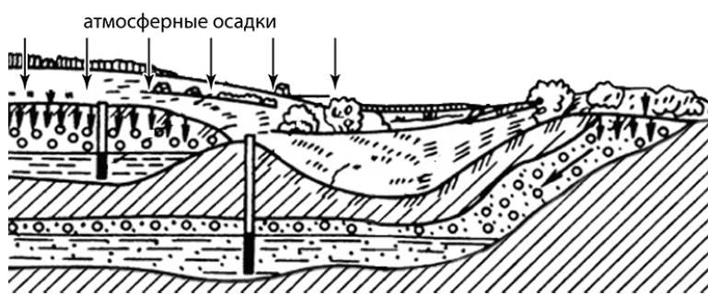
Рассмотрите схему природного процесса и выполните задания
4.1. Какой природный процесс отображён на схеме?
Ответ. ________________________________
ЭТАПЫ:
1) На земную поверхность выпадают атмосферные осадки.
2) Образуется водоносный слой, то есть подземные воды.
3) Вода проходит в глубину через водопроницаемые породы до водоупорного слоя.
4) Вода накапливается над водоупорным слоем, насыщая горные породы, залегающие над ним.
5) Вода просачивается в грунт, увлажняя поверхностный слой.
4.2. Установите последовательность этапов отображённого на схеме процесса. Запишите в ответе порядковые номера этапов.

Slide 46
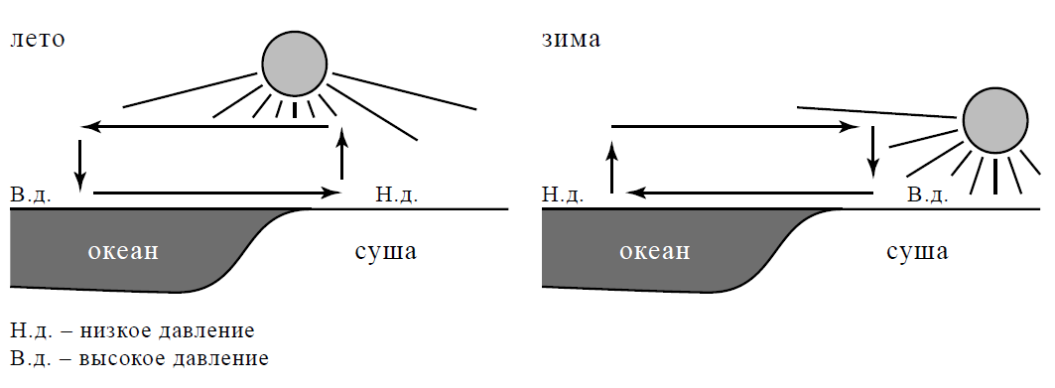
Рассмотрите схему природного процесса и выполните задания
4.1. Какой природный процесс отображён на схеме?
Ответ. ________________________________
ЭТАПЫ:
1) Сухой холодный воздух с суши перемещается в сторону океана.
2) Зимой суша охлаждается быстрее, чем океан, и воздух над сушей становится холоднее.
3) Океан остывает дольше, чем суша, и над его поверхностью воздух остаётся более тёплым и лёгким.
4) Тёплый лёгкий воздух поднимается вверх, и над океаном формируется область пониженного давления.
5) Холодный тяжёлый воздух скапливается у поверхности суши, и над сушей формируется область повышенного давления.
4.2. Установите последовательность этапов отображённого на схеме процесса, происходящего зимой. Запишите в ответе порядковые номера этапов.

Slide 47
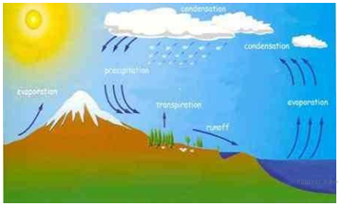
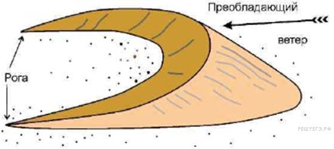
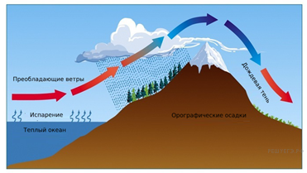
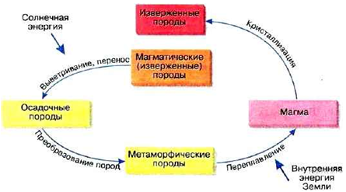
Варианты задания № 4
Круговорот воды в природе
Образование бархана
Образование орографических осадков
Круговорот горных пород в земной коре

